Slide 1
AIRPORT MANAGEMENT
DIOGO SANTOS (UP202009291)
DIOGO SOUSA (UP202103341)
RAFAEL VALQUARESMA (UP202104805)

Slide 2
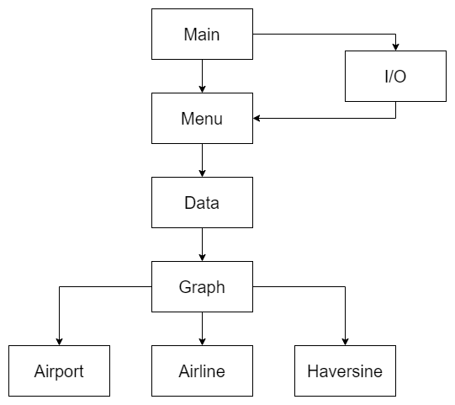
Diagrama

Slide 3
Descrição da leitura de ficheiros
Utilização de uma função dentro da classe Data chamada readData()

Slide 4
Descrição do grafo
Para o armazenamento de dados foi utilizado um grafo com edge representando os voos e as ligações entre nós , os nós sendo os aeroportos

Slide 5




FUNCIONALIDADES IMPLEMENTADAS
Menus Principais:

Slide 6
Funções auxiliares

Slide 7
Data
Origem/destino:
INFO:

Slide 8
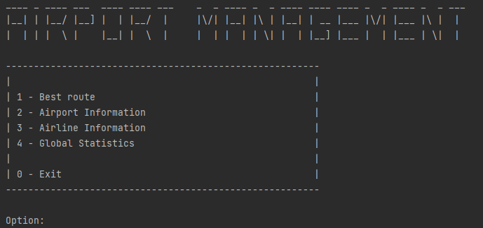
MENU
Recebe o input do utilizador e leva o utilizador para o sub-menu desejado

Slide 9
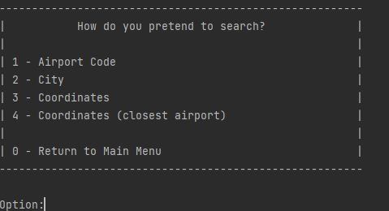
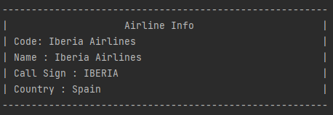
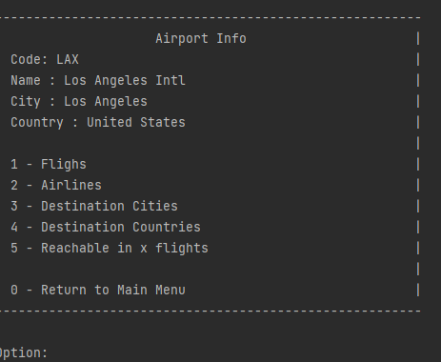
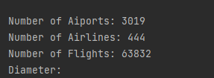
1
3
4
2

Slide 10
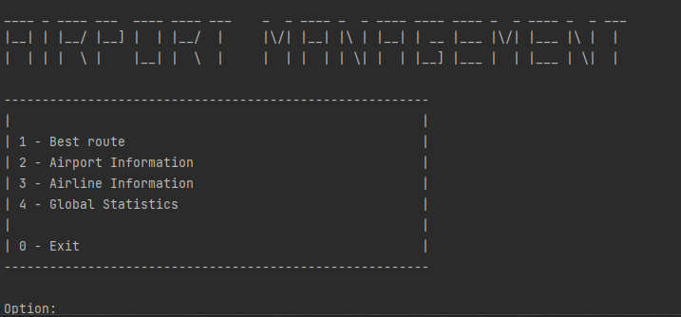
MELHOR IMPLEMENTAÇÃO
MENU

Slide 11
DIFICULDADES ENCONTRADAS
Dificuldades na implementação de funções na class Graphs: shortestPath() , bfs()
Dificuldades na implementação de funções na class Data: getTraveledAirportsCoordinates
ESFORÇO DOS ELEMENTOS DO GRUPO:
DIOGO SANTOS: 33%
DIOGO SOUSA: 33%
RAFAEL VALQUARESMA: 33%

